Slide 1
Hello!
教室に入るとき

Slide 2
Bye!
See You!
教室から帰るとき、笑顔で手を振って

Slide 3
How do you say __ in English?
英語でこれをなんと言うかわからないとき

Slide 4
How do you spell__?
ap _ _ _
英語の書き方がわからないとき

Slide 5
I don’t
understand.
先生の言ったことがわからないとき

Slide 6
Excuse me, Ms./Mr.~
先生を呼びたいとき

Slide 7
One/two more print/s, please.
配られたプリントがたりないとき

Slide 8
Extra print/s.Here you are.
配られたプリントが多いとき

Slide 9
人に何か手渡すとき
Here you are.
Thank you.
人に何かもらったとき

Slide 10
I know.
Call me.
質問の答えがわかったとき

Slide 11
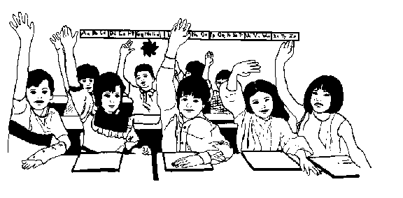
Let me try!
Let me try.
自分からやってみようと思ったとき

Slide 12
Could you help me?
Yes!
先生に助けてもらいたいとき

Slide 13
I’m finished.
先生に言われたことがすんだとき

Slide 14
Not yet.
用意ができていないとき

Slide 15
That’s
great!
Thank you!
人が発表したとき、拍手しながら

Slide 16
Please check.
これでいいかどうか聞きたいとき

Slide 17
I have a
question.
質問があるとき

Slide 18
How do you read this?
英語の読み方がわからないとき

Slide 19
Sorry,
I have
no idea.
質問の答えがわからないとき

Slide 20
What should we bring
for tomorrow?
次の授業の持ち物を聞くとき

Slide 21
Oh, I see
話を聞いてるとき

Slide 22
Pardon?
聞きとれなかったとき

Slide 23
Uh-huh
話を聞いてるとき

Slide 24
That’s cool!
ほめるとき

Slide 25
Once more, please!
もう一度聞きたいとき

Slide 26
No way!
マジ！
話が信じられないとき

Slide 27
That’s great!
ほめるとき

Slide 28
Really?
話を聞いてるとき

Slide 29
That’s funny!
話がおもしろいとき

Slide 30
Oh,no!
残念なとき

